Slide 1
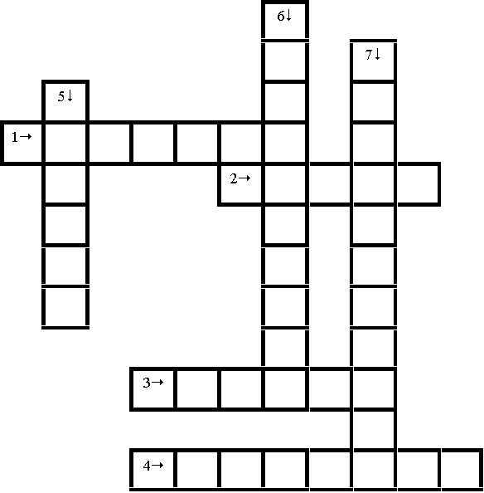
Faire maintenant! Do Now!
Sortez vos devoirs
Complétez « les mots croisés » (crossword puzzle)
- L’objectif: Je peux exprimer la possession des membres de la famille. (I can express possession of family members.)

Slide 2
Les adjectifs possessifs
Je suis la sœur d’Anna.
C’est ma sœur, Elsa!

Slide 3
C’est mon fils qui s’appelle Nemo.
Je ressemble à mon père. Il s’appelle Marlin.

Slide 4
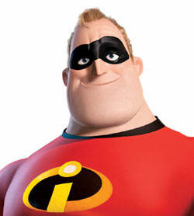
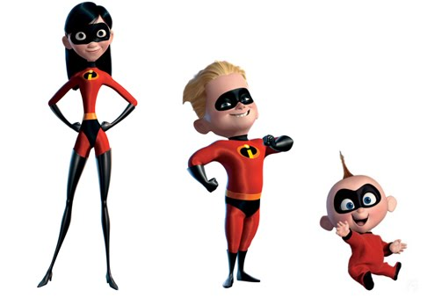
Ce sont mes enfants.

Slide 5
My
Mon
- Mon frère
Ma
- Ma sœur
Mes
- Mes parents

Slide 6
Your (tu, familiar)
Ton
- Ton père
Ta
- Ta mère
Tes
- Tes enfants

Slide 7
His/her
Son
- Son grand-père
Sa
- Sa grand-mère
Ses
- Ses grands-parents

Slide 8
Ce sont nos parents.

Slide 9
Our
Notre
- Notre frère
- Notre sœur
Nos
- Nos parents

Slide 10
Your (vous, formal)
Votre
- Votre femme
- Votre mari
Vos
- Vos enfants
- Sortez vos cahiers, sortez vos devoirs

Slide 11
Their
Leur
- Leur cousin
- Leur cousine
Leurs
- Leurs grands-parents

Slide 12
Attention!
Possessive adjectives agree in gender (masculine or feminine) and number (singular or plural) with the nouns that follow them, not with the owner.
Exemple: Olivier et sa sœur aiment le foot.

Slide 13
Before a vowel…
Whether the word is masculine or feminine, use the masculine form before any vowel (mon, ton, son).
Exemples:
mon amie
ton école
son amie

Slide 14
Attention!
There is no such thing as an “apostrophe s” to indicate possession in French.
To indicate possession use de
My husband’s sister
La sœur de mon mari
Her brother’s wife
La femme de son frère
Their friend’s cousin
La cousine de leur amie.

Slide 15
Plus de vocabulaire…
- Ressembler à – to look like, to resemble
- C’est — he is, she is, it is, that is
- Ce sont – they are, those are, these are

